Slide 1
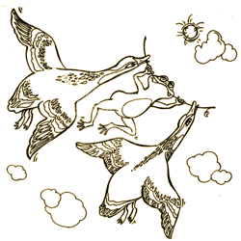
Предмет ЛИТЕРАТУРНОЕ ЧТЕНИЕ (УМК «Школа России») Класс 3
Тема урока:
В.М.ГАРШИН
«Лягушка-путешественница»
Автор: Ефимова Ольга Петровна
учитель начальных классов

Slide 2
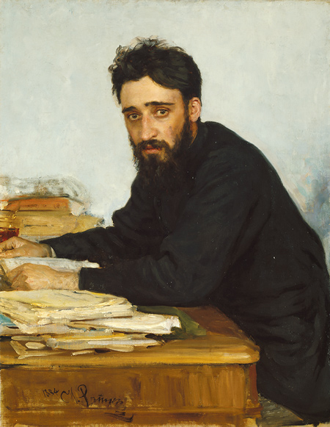
РУССКИЙ
ПИСАТЕЛЬ
Всеволод Михайлович
Гаршин

Slide 3
ТВОРЧЕСТВО
ВСЕВОЛОДА ГАРШИНАТ

Slide 5
Словарная работа
Захватило дух –
Присутствие духа –
стало трудно дышать от резких движений,
волнения, страха, а также от холода и ветра.
.
полное самообладание, уверенность в себе.

Slide 6
Объясните
Коряга -
Лакированная спинка -
Паяц -
суковатое затонувшее или
лежащее на земле дерево
или часть его
блестящая поверхность спинки
клоун в цирке, балаганный шут

Slide 7
Потренируйтесь в чтении
про-ис-шест-ви-е
вос-хи-ти-тель-но
бес-по-кой-ство
по-сто-рон-ни-е
у-до-воль-стви-е
не-о-бык-но-вен-ный
не о-тор-вать-ся
по-бла-го-да-рить

Slide 8
Физкультминутка
На болоте две лягушки, Две весёлые подружки. Рано утром умывались, Полотенцем растирались. Ручками хлопали, Ножками топали, Плечиками двигали, По болоту прыгали.

Slide 9
Домашнее задание
Перечитайте сказку и разделите ее на части.
Озаглавить части. (на выбор, либо письменно, либо в виде рисунков)

Slide 10
Рефлексия КАКИЕ ПОСЛОВИЦЫ ПОДХОДЯТ К СКАЗКЕ ?
Хвастовство само себя наказывает.
Высоко взлетишь да низко упадёшь
Заяц от листа, а лягушка от зайца бежит

